Slide 1
今天我们来学习光栅化的原理
通过这一节你会了解到：
1.光栅化的原理
2.OpenGL是如何工作的
你可以在此处查看本节所有源码
https://github.com/lvcheng1229/Rasterization

Slide 2
Code1 认识PPM格式
Code2 光栅化简介
Code3 光栅化三角形
Code4 顶点插值
Code5 三维三角形的光栅化
Code6 贴图采样
Code7 平移、旋转
Code8 光照
这个教程共分为八节，每一节的代码都是在前一节的代码上进行更改，这里只介绍前四节。

Slide 3
考虑到同学们的接受能力，我在写代码时，所有源码都以比较简单的形式出现，没有使用类、STL等稍微复杂的功能。同时删去了一些繁琐的东西，只介绍光栅化的主线内容。
下面我们总览一下这次要介绍的内容

Slide 4


1.认识PPM文件格式
2.初步认识光栅化

Slide 5

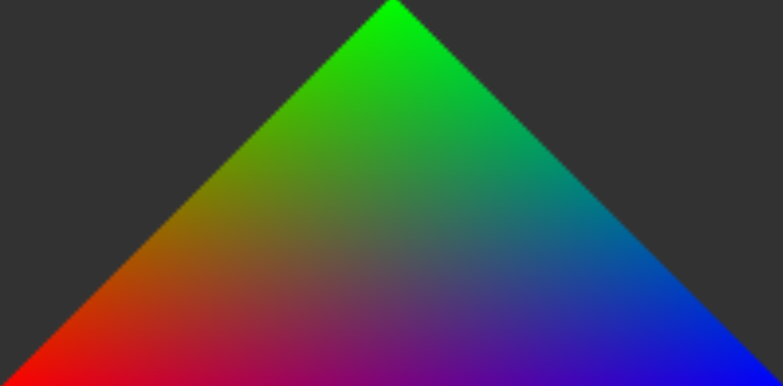
3.光栅化三角形
4.顶点属性插值

Slide 6
1.认识PPM文件格式
PPM格式：Linux上的一种文件
在Windows上PPM可用以下软件打开：
XnView
Adobe Photoshop CS5
ACDSee Photo Manager 2009
Corel PaintShop Photo X3
这里选择PPM的原因：格式比较简单、便于理解

Slide 7

PPM头部分：
第一部分 P3 指明文件格式
第二部分 图像的宽度和高度
第三部分 最大像素值
其余部分，图像的像素值
例子：
P3
2 2
255
0 0 0
255 0 0
0 255 0
0 0 255
将例子中的数据复制到一个txt文档内，保存后更改文档格式为.ppm
PS打开后显示如下
像素显示顺序
自上至下
自左至右

Slide 8
#include<iostream>
#include<fstream>
using namespace std;
//输出图像的宽度，输出图像的高度
const int imageWidth=200;
const int imageHeight=100;
int main()
{
ofstream outfile("Code1.ppm");
outfile<<"P3\n"<<imageWidth<<endl<<imageHeight<<endl<<"255\n";
for(int i=0;i<imageWidth;i++)
{
for(int j=0;j<imageHeight;j++)
{
outfile << "255 0 0" << endl;
}
}
outfile.close();
}
使用程序生成一张红色的图片

Slide 9
2.初步认识光栅化
Y
把图像看成由一系列像素组成
每个像素代表着一个小方格
规定像素的坐标为方格中心点的位置
（2.5,2.5）
X

Slide 10
绘制一个圆
Y
遍历所有像素
判断某个像素是否在圆内
如果满足下面的式子，则该像素在圆内
（x-x0）^2+(y-y0)^2<r^2
（2.5,2.5）
X

Slide 11
float centerx = imageWidth / 2;
float centery = imageHeight / 2;
float r = imageHeight / 5;
//PPM格式的顺序为从左到右,从上到下
for (int j=imageHeight-1;j>=0;j--)
{
for (int i = 0; i<imageWidth; i++)
{
if (((i+0.5 - centerx)*(i+0.5 - centerx) + (j+0.5 -centery)*(j+0.5 - centery)) < r*r)
{
outfile << "255 0 0" << endl;
}
else
{
outfile << "50 50 50" << endl;
}
}
}
Y
（2.5,2.5）
X

Slide 12
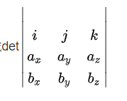
3.绘制一个三角形
绘制三角形有很多种方法，在光栅化中，一般是用叉乘来实现
叉乘（向量积）复习：
计算方法

Slide 13
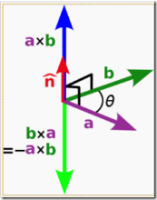
向量积的几何意义：垂直于ab所在平面的向量，方向与ab顺序有关，遵循右手定则
将二维向量看做z值为0的三维向量（x1,y1,0）和（x2,y2,0)
两者进行运算得到向量（0,0，x1*y2-x2*y1）
z值的正负代表沿屏幕向外还是沿屏幕向里
z值的数值意义：ab向量组成的平行四边形的面积

Slide 14
如果P在任一AB、BC、CA向量的左侧，则P点位于三角形内部
如何判断左侧？
AP和AB进行向量积运算，如果结果的z值大于0，则位于AB的左侧，反之，位于AB的右侧，如Q。
和三条边分别进行上述运算，如果都大于0，则在三角形内部。
注意：这里的ABC是顺时针排列，如果是逆时针则判断条件应为小于0
A
Q
P
B
C

Slide 15
//三维向量结构体
struct Vector3 {
float x, y, z;
Vector3(float x0,float y0,float z0):x(x0),y(y0),z(z0) {};
Vector3() { x = 0; y = 0; z = 0; };
Vector3 operator*(float temp)
{
return Vector3(x*temp, y*temp, z*temp);
}
Vector3 operator+(Vector3 temp)
{
return Vector3(temp.x + x, temp.y + y, temp.z + z);
}
};
要进行向量运算，我们应该先定义向量。
这里我们定义三维向量由x，y,z组成，并重载乘法和加法运算符，一个是向量乘以一个浮点数，另一个是向量加法

Slide 16
//向量减法
Vector3 sub(const Vector3 &A,const Vector3 &B)
{
return Vector3(A.x-B.x, A.y-B.y, A.z-B.z);
}
//叉乘运算
Vector3 Cross(const Vector3 &A,const Vector3 &B)
{
return Vector3(A.y*B.z - A.z*B.y, A.z*B.x - A.x*B.z, A.x*B.y - A.y*B.x);
}
定义三个顶点的位置
Vector3 vertPosA(0, 0, 0);
Vector3 vertPosB(imageWidth/2, imageHeight, 0);
Vector3 vertPosC(imageWidth, 0, 0);

Slide 17
float EdgeFunction(const Vector3 &A,const Vector3 &B,const Vector3 &P)
{
Vector3 vec1 = sub(B, A);
Vector3 vec2 = sub(P, A);
return Cross(vec2, vec1).z;
}
A
Q
P
B
C
判断P在AB的左侧还是右侧，输入为z值为0的三个个点A、B和P。向量1为AP，向量2为AB，计算他们叉乘后得到的z值，如果大于0，则在左侧

Slide 18
for(int i=0;i<imageWidth;i++)
{
for(int j=0;j<imageHeight;j++)
{
Vector3 Pixel(i+0.5f, j+0.5f, 0);
float weight3 = EdgeFunction(vertPosA, vertPosB, Pixel)/2.0;
float weight1 = EdgeFunction(vertPosB, vertPosC, Pixel)/2.0;
float weight2 = EdgeFunction(vertPosC, vertPosA, Pixel)/2.0;
//如果三个重心坐标都大于0则该像素点在三角形内
if (weight1 >= 0 && weight2 >= 0 && weight3 >= 0)
{
image[i][j] = Vector3(255, 0, 0);
}
else
{
image[i][j] = Vector3(50, 50, 50);
}
}
}
A
Q
P
B
C

Slide 19
4.顶点属性插值
前面的图像都是由同一个颜色组成的，现在我们计算出一个由多种颜色组成的图像。
重心坐标：
直线形式:
p=u1*v1+u2*v2
u1+u2=1
u1,u2均大于0小于1
u1:u2=V1P:V2P
u1=V1P/V1V2
唯一性
P
V1
V2

Slide 20
A
平面上的重心坐标，不再推导，自行百度
ColorP=u1*ColorA+u2*ColorB+u3*ColorC
u1+u2+u3=1
u1=PBC的面积/ABC的面积
u2，u3同理
在前面我们知道，对于一个在二维屏幕上的三角形，AP、AB叉乘后得到向量的z值为APB的面积，据此可计算出重心坐标。之后根据重心坐标计算出该点的颜色
P
B
C
定义三个顶点的颜色
Vector3 ColorA(255, 0, 0);
Vector3 ColorB(0, 255, 0);
Vector3 ColorC(0, 0, 255);

Slide 21
//如果三个重心坐标都大于0则该像素点在三角形内
if (weight1 >= 0 && weight2 >= 0 && weight3 >= 0)
{
float triangleArea = EdgeFunction(vertPosA, vertPosB,vertPosC)/2.0;
//计算重心坐标
weight1 /= triangleArea;
weight2 /= triangleArea;
weight3 /= triangleArea;
image[i][j] = ColorA * weight1 + ColorB * weight2 + ColorC * weight3;
}
else
{
image[i][j] = Vector3(50, 50, 50);
}
A
P
B
C

Slide 22

实践1：
第一个实践要求你在第二节的代码上进行修改，将第二节所得图片放大很多倍后，我们发现在图像边缘产生了锯齿现象，如何减缓这种问题？提示：在前面我们假设一个像素的位置为该像素对应方格中心点的位置（0.5,0.5），这就造成一个像素的颜色不能代表整个方格的颜色。一个直观且简单的方法是对一个像素所在方格采样四次（或更多次）（0.25,0.25）（0.25,0.75）（0.75,0.25）（0.75,0.75），然后将所得的四个值除以四作为该像素的颜色。
希望有能力的尽量写一下，总共需要修改的代码也就在5行左右，第一页PPT给出的代码存储库链接中存放了实践1的答案。
Y
Y
（2.5,2.5）
（2.5,2.5）
X
X

Slide 23

实践2，这个实践要求你在第三节的代码上进行修改，在第三节中我们通过判断某个像素是否在三角形三条边的同一侧来决定该像素是否在三角形内。我们可以拓展该方法到任意凸多边形，这次的实践绘制一个五边形。需要在原代码基础上修改的行数仅在5行左右。事实上该判断方法也是计算几何中判断凸包的方法之一。存储库链接中给出了实践2的答案。

Slide 24
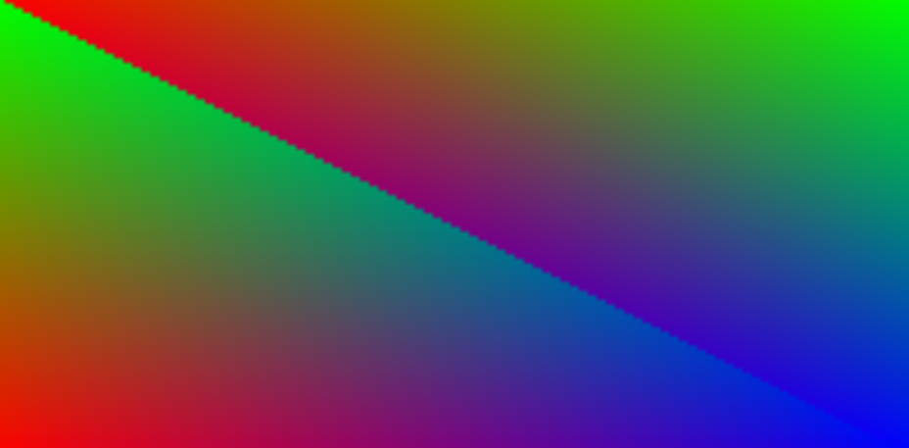
实践3
这个实践要求你在第四节的代码上进行修改，实践内容为，绘制两个三角形，使它们组成一个矩形。注意三角形的顺序为顺时针排列。第一页PPT给出的代码存储库链接中存放了实践3的答案。

Slide 25
后面的内容不再详细介绍，有兴趣的同学可以自行查看代码

Slide 26
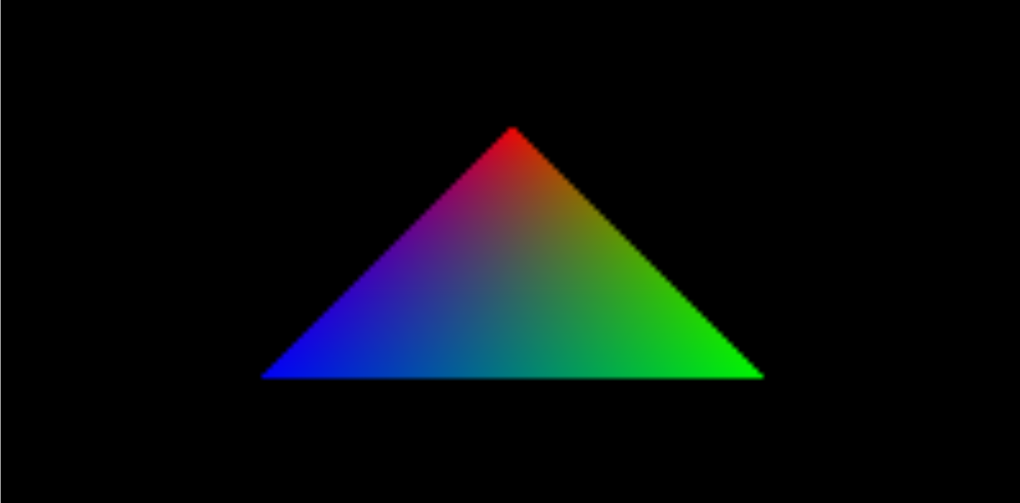
第五节内容为绘制一个在三维空间内的三角形，并使其符合透视关系，上面的图片是第五节的图像，下面的图像是第四节的图像，可以清楚的看到下方图像的红绿蓝区域大小相等，而上方图像由于透视关系，三角形上面的点比较靠后，所以该点对应红色区域面积相应的少于其他两点

Slide 27
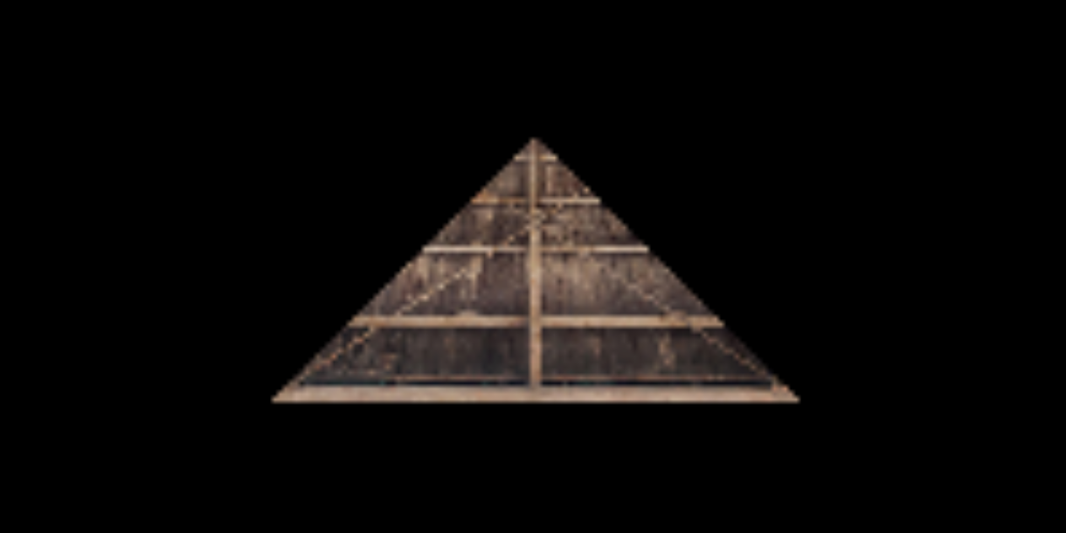
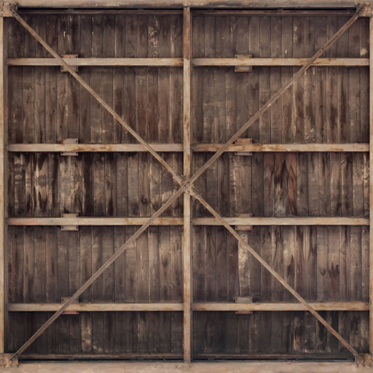
第六节内容是给我们的三角形贴上一张纹理贴图（下方的图像），并正确地执行纹理采样和纹理映射。注意将纹理图片和main.cpp放在同一目录下

Slide 28
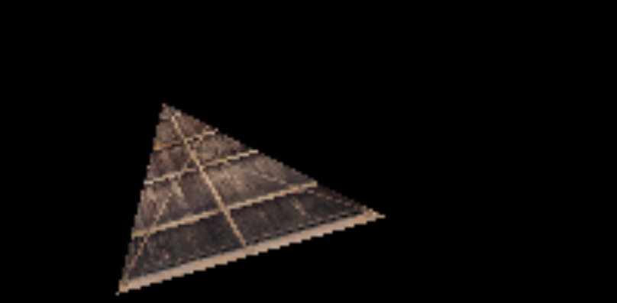
第7节内容为平移，旋转、缩放。在OpenGL中我们通过矩阵进行上述操作，这里通过简单的数学推导进行上述变换。与之类似是第五节内容，我们将透视投影矩阵做了大幅度简化，用简单的公式来进行透视变换

Slide 29
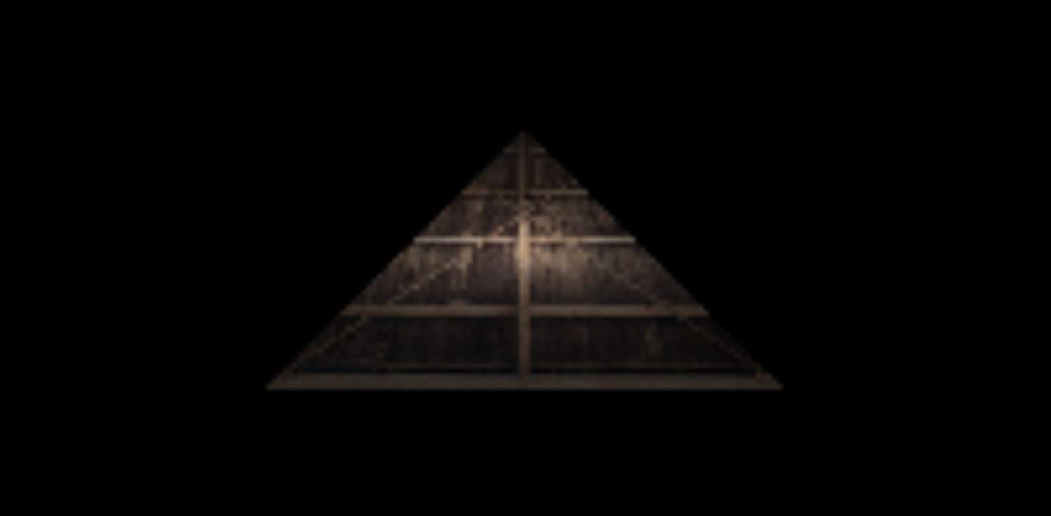
最后一节内容是光照计算，我们假想一个光源，并计算光源对该三角形的影响。

Slide 30
下面链接的教程涉及到本PPT前5节的内容，并且详细讲述了更细致的一些东西。
第六节内容我们使用了一个"stb_image.h"头文件，用来读取图片的信息，这一节只需要关注texture函数即可，该函数输入为uv坐标，输出为采样到的像素值，可以直接跳过本节内容。
第七节内容只需要关注rotate和translate函数即可，前者对三角形进行旋转，后者对三角形进行平移，推导可自行搜索，难度中等。
第八节内容可以先暂时放弃，这节内容基本上涵盖了前八节所有知识，可以等到下学期计算机图形学学习到光照计算后再回来看这节内容。主要代码在Color函数内，我已在相应位置做好标记。
https://www.scratchapixel.com/lessons/3d-basic-rendering/rasterization-practical-implementation

Slide 31
关于光栅化内容的简述：
很多学校介绍图形学的时候内容大部分为实时渲染，而在介绍实时渲染时有的还会用很多课时介绍光栅化画线算法，画圆算法等等。这是因为在早期做游戏时一般是从写光栅化算法做起，而之后随着一些列图形API的发展（OpenGL，DX等），我们现在不必关注很底层的光栅化算法，现在学习光栅化算法是因为了解它大体的实现原理可以更好地让我们使用相应的工具。
另外CG绝不是仅限于实时渲染（事实上实时渲染绝大多数是工业界在做），还包括几何和物理模拟两部分。几何处理方面，maya等建模软件就是其应用的例子。渲染方面，可能由于渲染领域整体到达了一个瓶颈，感觉做的人比较少。对于物理模拟部分，了解较少，不过游戏引擎中的物理引擎一般是使用现有的引擎，如Havok与PhysX，前者源自英特尔，后者源自英伟达。

